Slide 1
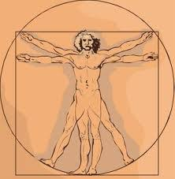
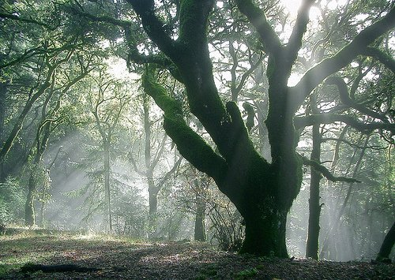
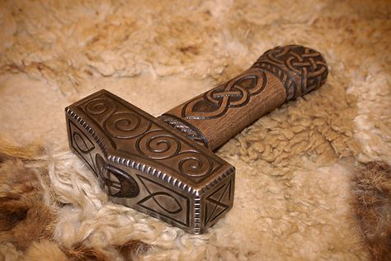
태초에, 이오버 대륙에는 3개의 종족이 있었다.
인간, 엘프, 드워프 그 들은 종족의 구분없이 서로 상생하며 평화로운 나날을 보냈다.
그러던 대륙력 2433년, 이오버 대륙 중심의 세계수가 불타며 대륙 전체에 한 목소리가 울려퍼지니,
“태양이 달보다 어두워지는 날, 대륙의 가장 넓은 영토를 차지하는 종족을 제외하고는 멸종의 길을 걸으리라”
그 때부터 각 종족의 전쟁은 시작되었다.

Slide 2


Game Rule
플레이어와 적은 각각 성을 지니고 유닛을 생성하거나 건축물을 만들 수 있음
유닛을 생성시 각 화살표 방향대로 이동하며 적 유닛, 또는 적 건축물 만날 경우 공격함.
자원 획득 방법은 시간에 따른 획득이며, 관련 건축물 생성시, 추가 자원 획득
각각의 유닛과 건축물은 정해진 체력을 지님.
상대편의 성을 파괴시 게임 승리로 종료.
정글 몬스터 처치 시, 이로운 효과 획득.

Slide 3
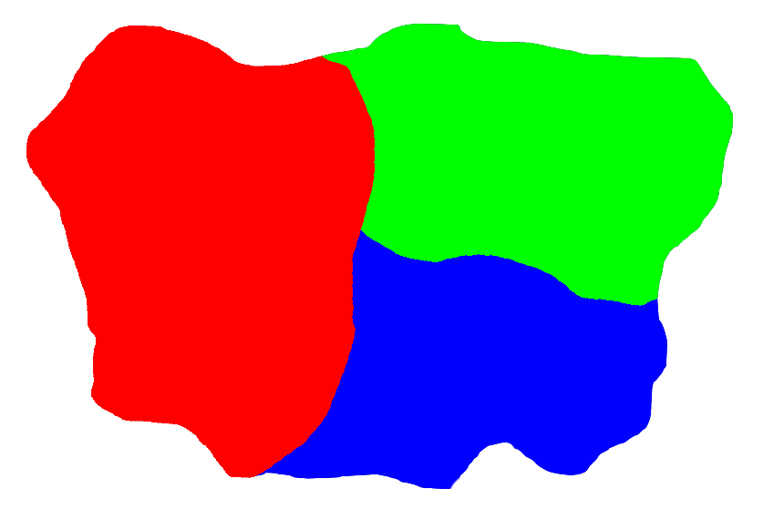

MAIN World UI
게임은 각 라운드로 진행되며 1라운드 당 1 턴
근접한 영토의 성을 공격이 가능함
이길 경우, 영토를 빼앗고, 질 경우 영토를 빼앗김
제한된(또는 설정된) 턴이 지난 후 플레이어의 영토가 가장 많을(넓을) 경우 승리함.
플레이어가 조정하는 종족을 제외하고 다른 종족들 간의 경계도 라운드 마다 조정하는 알고리즘.

